Slide 1
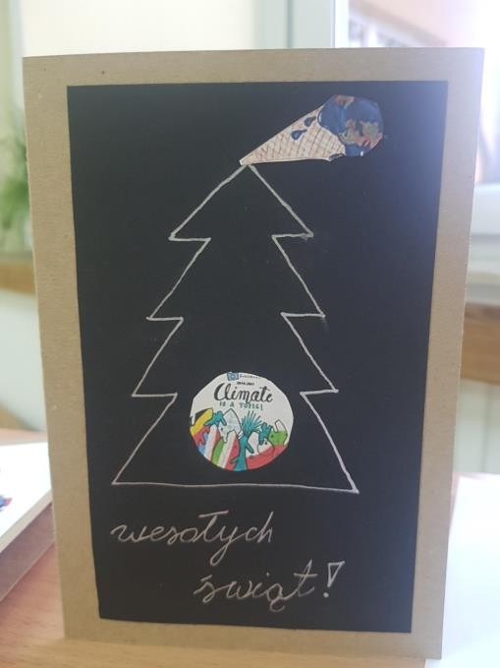

Erasmus+
Edukacja szkolna: Współpraca
•
Tytuł projektu:
„Klimat to jest temat!!!” 2019-1-PL01-KA229-064863
szkół
Kartki świąteczne inspirowane ochroną klimatu

Slide 2


Belgium

Slide 3
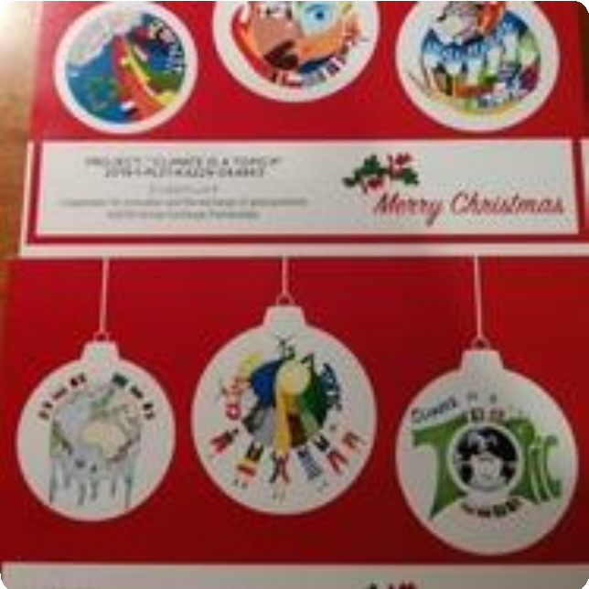
Italy

Slide 4
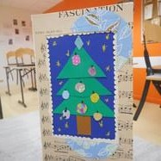
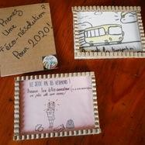
France

Slide 5

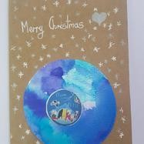
Poland

Slide 6

Greece

Slide 7
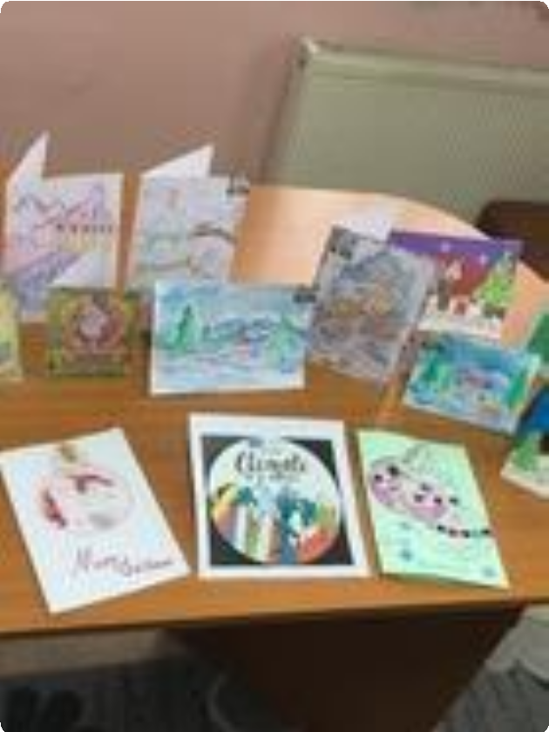
Bulgaria

Slide 8
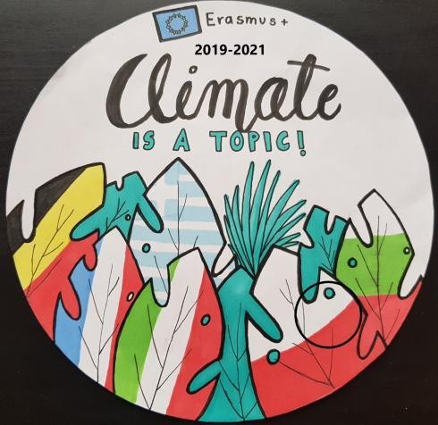

Prezentacja została przygotowana
w ramach realizacji projektu:
„Klimat to jest temat!!!”
2019-1-PL01-KA229-064863
W prezentacji wykorzystano propozycje logo projektu, opracowane przez
uczniów ze szkół partnerskich

